Slide 1
Juguemos con los números
Pontificia Universidad Católica de Puerto Rico
Recinto de Arecibo
Colegio de Educación
Por: Ilsa E. Lebrón

Slide 2
Tabla de contenido
Bienvenida
Justificación
Introducción
Objetivo general
Objetivos específicos
Pre-prueba
Metodología
Evaluación

Slide 3
Hola te doy la bienvenida a este modulo de enseñanza sobre el valor posicional de los números en otras palabras te estaré presentando la unidad, decena centena y millar, espero que te ayude a entender mejor dicho material.

Slide 4
Justificación
Todo número tiene dos valores:
Valor por sí mismo: Que es siempre el mismo valor esté donde esté colocada cada cifra.
Valor de posición: Que es el valor que tiene cada cifra de acuerdo al lugar que ocupa en la cantidad.
Es por esto que es importante reconocer; la unidad (U), decena (D), centena (C) y unidad de mil (U.M.)

Slide 5
Objetivo general
Reconocer la relación entre los números cardinales hasta cuatro dígitos, las cantidades que estos representan y el valor posicional de sus dígitos.

Slide 6
Objetivos específicos
Esta lección presenta los conceptos y destrezas básicas que te permitirán:
Reconocer la relación entre los números cardinales hasta cuatro dígitos, las cantidades que estos representan y el valor posicional de sus dígitos.
Aplicar el valor posicional de un número cardinal hasta cuatro dígitos para representar unidades de millar, centenas, decenas y unidades.
Identificar y representar el número cardinal de cuatro dígitos, basado en el significado de las unidades de millar, centenas, decenas y unidades.

Slide 7
Para comenzar, es necesario que entendamos estos conceptos, ¿Sabes tú que significan?… Te invito a descubrirlo…

Slide 8
Metodología

Slide 9
Los números
Los números cardinales y el cero, también llamados dígitos, son los que utilizamos para contar y para realizar operaciones aritméticas (suma, resta, multiplicación, división…)
Tomaremos como ejemplo los dígitos 1, 2 y 3.
Con ellos se pueden formar varios numerales:
123, 132, 213, 231, 312 y 321.

Slide 10
Te habrás podido dar cuenta que utilizamos los mismos dígitos, pero los numerales obtenidos son distintos. Cada dígito tiene su valor de acuerdo al lugar que ocupa en el numeral, por esta razón con 3 dígitos podemos obtener diferentes numerales.

Slide 11
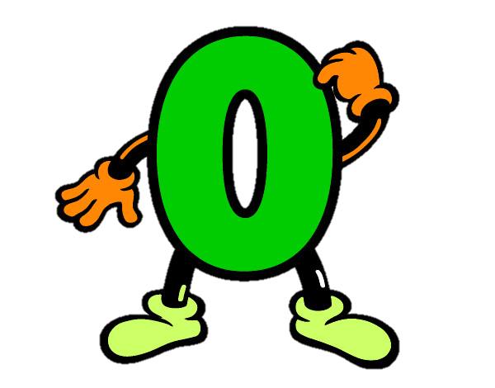
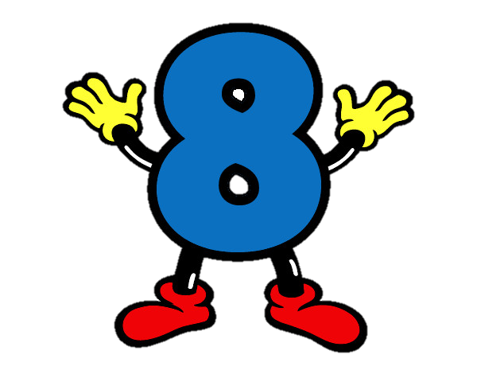
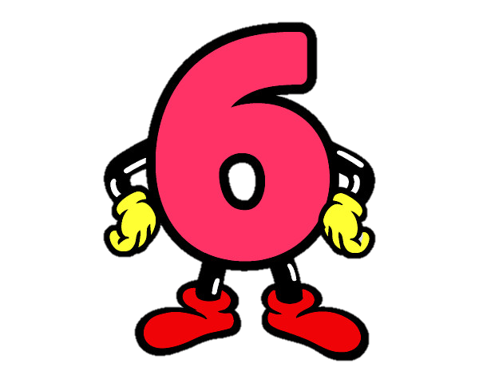
Números cardinales y el cero
Cero
Dos
Uno
Tres
Cuatro
Cinco
Seis
Siete
Ocho
Nueve

Slide 12
Valor de posición
El valor de posición es el que tiene cada número de acuerdo a donde se encuentre ubicado dentro de la cantidad.
Por ejemplo, ¿cómo colocarías el número 190 dentro de la tabla de posición si cada casilla sólo acepta un número?
Es simple, tenemos que buscar con cuántas unidades se forma una decena.
¿Lo sabes?

Slide 13
De las 19 unidades que tengo debo seleccionar 10, ya que esta cantidad representa 1 decena. Las unidades restantes las coloco en la casilla de las unidades.
Entonces la representación del 19 en la tabla de posiciones quedaría así:
Millar | Centena | Decena | Unidad
 |  | 1 | 9

Slide 14
Notación desarrollada:
Notación desarrollada: Es escribir un número como la suma del valor de sus dígitos.
Por ejemplo: 6,895 = 6,000 + 800 + 90 + 5.
Número | Valor posicional | Notación desarrollada
8962 | 8UM + 9C + 6D + 2U | 8,000 + 900 + 60 + 2
7594 | 7UM + 5C + 9D + 4U | 7,000 + 500 + 90 + 4
4882 | 4UM + 8C + 8D + 2U | 4,000 + 800 + 80 + 2
5973 | 5UM + 9C + 7D + 3U | 5,000 + 900 + 70 + 3
6710 | 6UM + 7C + 1D + 0U | 6,000 + 700 + 10 + 0

Slide 15
Mayor que…, Menor que…, = Igual a…
>

Slide 16
Números pares e impares
Los números pares acaban en:
0, 2, 4, 6 ,8
Los números impares terminan en:
1 ,3, 5, 7 ,9

Slide 17
Coloca los números que se encuentran en la tabla en su lugar correspondiente.
Números Pares
2
Números Impares
7
14 | 19 | 8 | 13 | 1 | 4 | 5 | 9 | 20 | 12
3 | 16 | 2 | 17 | 11 | 10 | 15 | 7 | 18 | 6

Slide 18
Observa la ubicación de los números en la recta numérica y completa
6
7
8
9
10
11
12
13
14
15
16
17
18
19
20
El 7 está antes del
El 13 está después del
El 12 está antes del
El 9 está después del
El 8 está antes del
El 18 está después del
El 10 está antes del
El 6 está después del
8

Slide 19
Escribe en el blanco la respuesta correcta a cada pregunta.
-7
-6
-5
-4
-3
-2
-1
0
1
2
3
4
5
6
7
¿Cuánto avanzó Tigger desde el número tres para llegar a el número siete marcado con la flecha amarilla?
_______________________
¿Cuánto avanzó Tigger en su primer salto marcado con la flecha roja?
________________________

Slide 20
Contesta las siguientes preguntas en el blanco correspondiente
5
¿Cuántos saltos debe dar el sapo para llegar a la mosca?
___________________
¿Cuántos saltos debe dar el sapo para llegar a su casa?
___________________
¿Cuántos saltos debe dar el sapo para llegar a la sapita?
___________________

Slide 21
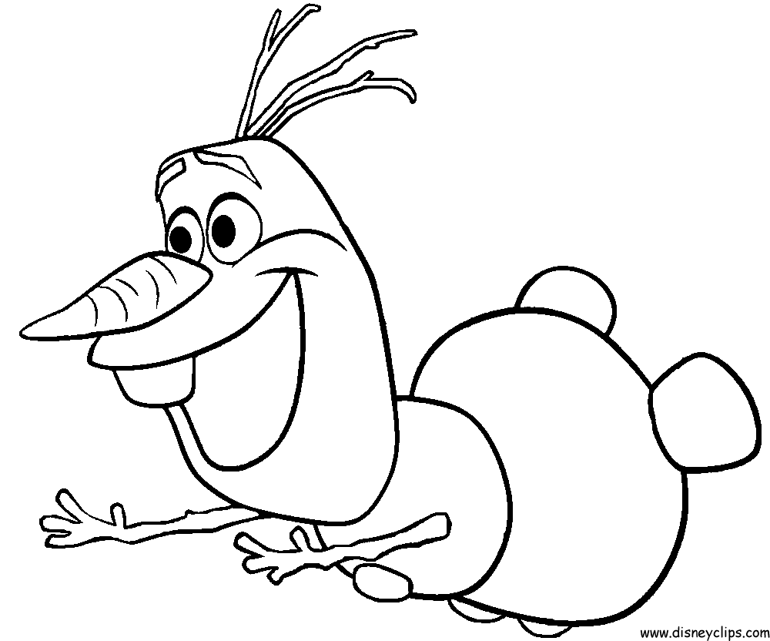
Escribe los siguientes números en notación desarrollada y busca su valor posicional.
Número | Notación Desarrollada |  |  |  | Valor Posicional
1218 | 1000 | 200 | 10 | 8 | 1 CM | 2 C | 1 D | 8U
2063
7985
0349
9851
3497
6520
8702

Slide 22
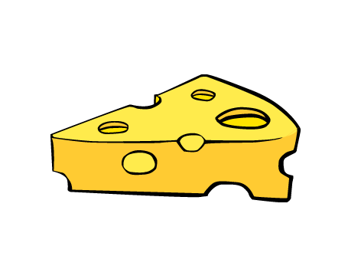
¿Qué come cada uno de estos animales?
Une las unidades, decenas, centenas y/o millares y sabrás que come cada uno.
1- 9CM, 4C, 3D, 0U
A- 3259
B- 9430
3- 0CM, 1C, 2D, 5U
2- 8CM, 3C, 7D, 1U
C- 0125
D- 4836
E- 8371
4- 3CM, 2C, 5D, 9U
5- 4CM, 8C, 3D, 6U

Slide 23
Completa los números que corresponden en cada caso.
5
1
9
8
6
1
3
11
12

Slide 25
Buen trabajo

Slide 26
Trata otra vez

